Slide 1

JavaScript
Funkcije, strukture podataka i moderni operatori

Slide 2
Funkcije
function logger(test) {
console.log(test);
}
function juicer(apple, oranges) {
const juice = `Juice with ${apple} apples and ${oranges} oranges`;
return juice;
}

Slide 3
Funkcije
function juicer(apple, oranges) {
const juice = `Juice with ${apple} apples and ${oranges} oranges`;
return juice;
}
juicer(5, 10) – funkciji se mogu proslediti bilo koji tipovi kao parametri.
juicer() – funkcija koja očekuje parametre može da se pozove i bez parametara tada oni postaju unutar funkcije undefined.

Slide 4
Declaration vs Expression
DECLARATION : function logger(test) {
console.log(test);
}
EXPRESSION : const calcAge = function(birthYear) {
return 2022 - birthYear;
}
calcAge(1998);
U JavaScript-u funkcije su samo vrednosti.
Function declaration može biti pozvan pre deklaracije u kodu (hoisting).

Slide 5
Arrow functions
const calcAge = birthYear => 2022 – birthYear;
calcAge(1998);
Šta ako imamo više parametara i kompleksniju logiku?
const yearsUntilRetirement = (birthYear, firstName) => {
const age = 2037 – birthYear;
const retirement = 65 – age;
return `${firstName} retires in ${retirement} years`;
}
Šta ako koristimo arrow u okviru objekta (objektnog literala)?
https://www.digitalocean.com/community/tutorials/understanding-arrow-functions-in-javascript

Slide 6
Scope koncept
Scoping – kako su varijable našeg programa organizovane i kako im se pristupa. Gde moje varijable žive?
Scope – prostor (region) u okviru kog je varijabla deklarisana. Postoji global scope, function scope i block scope (uveden u ES6).
Variable scope – prostor (region) koda u okviru kog možemo pristupiti određenoj varijabli.
Podsećanje: SAMO LET I CONST POZNAJU BLOCK SCOPE.

Slide 7
Global scope Function scope Block scope (ES6)
const me = ‘Luka’
const job = ‘teacher’
const year = 1998
function calcAge(birthYear) {
const now = 2037;
const age = now – birthYear
return age;
}
Varijable dostupne samo unutar funkcije.
if (year > 1998) {
…
}
Varijable dostupne samo unutar bloka. SAMO ZA LET I CONST.
Funkcije se ponašaju kao block scoped samo u STRICT MODE-u.
Van bilo koje funkcije ili bloka.
Dostupne bilo gde.

Slide 8
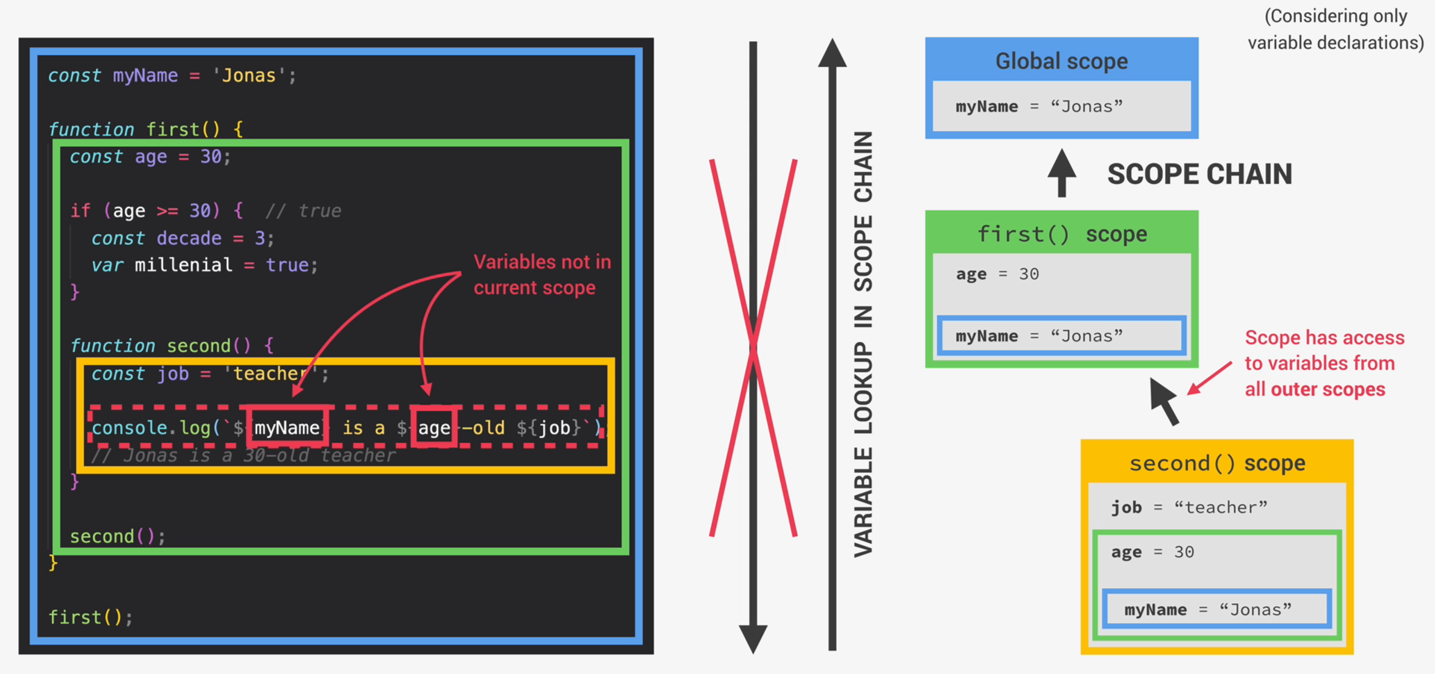

Slide 9
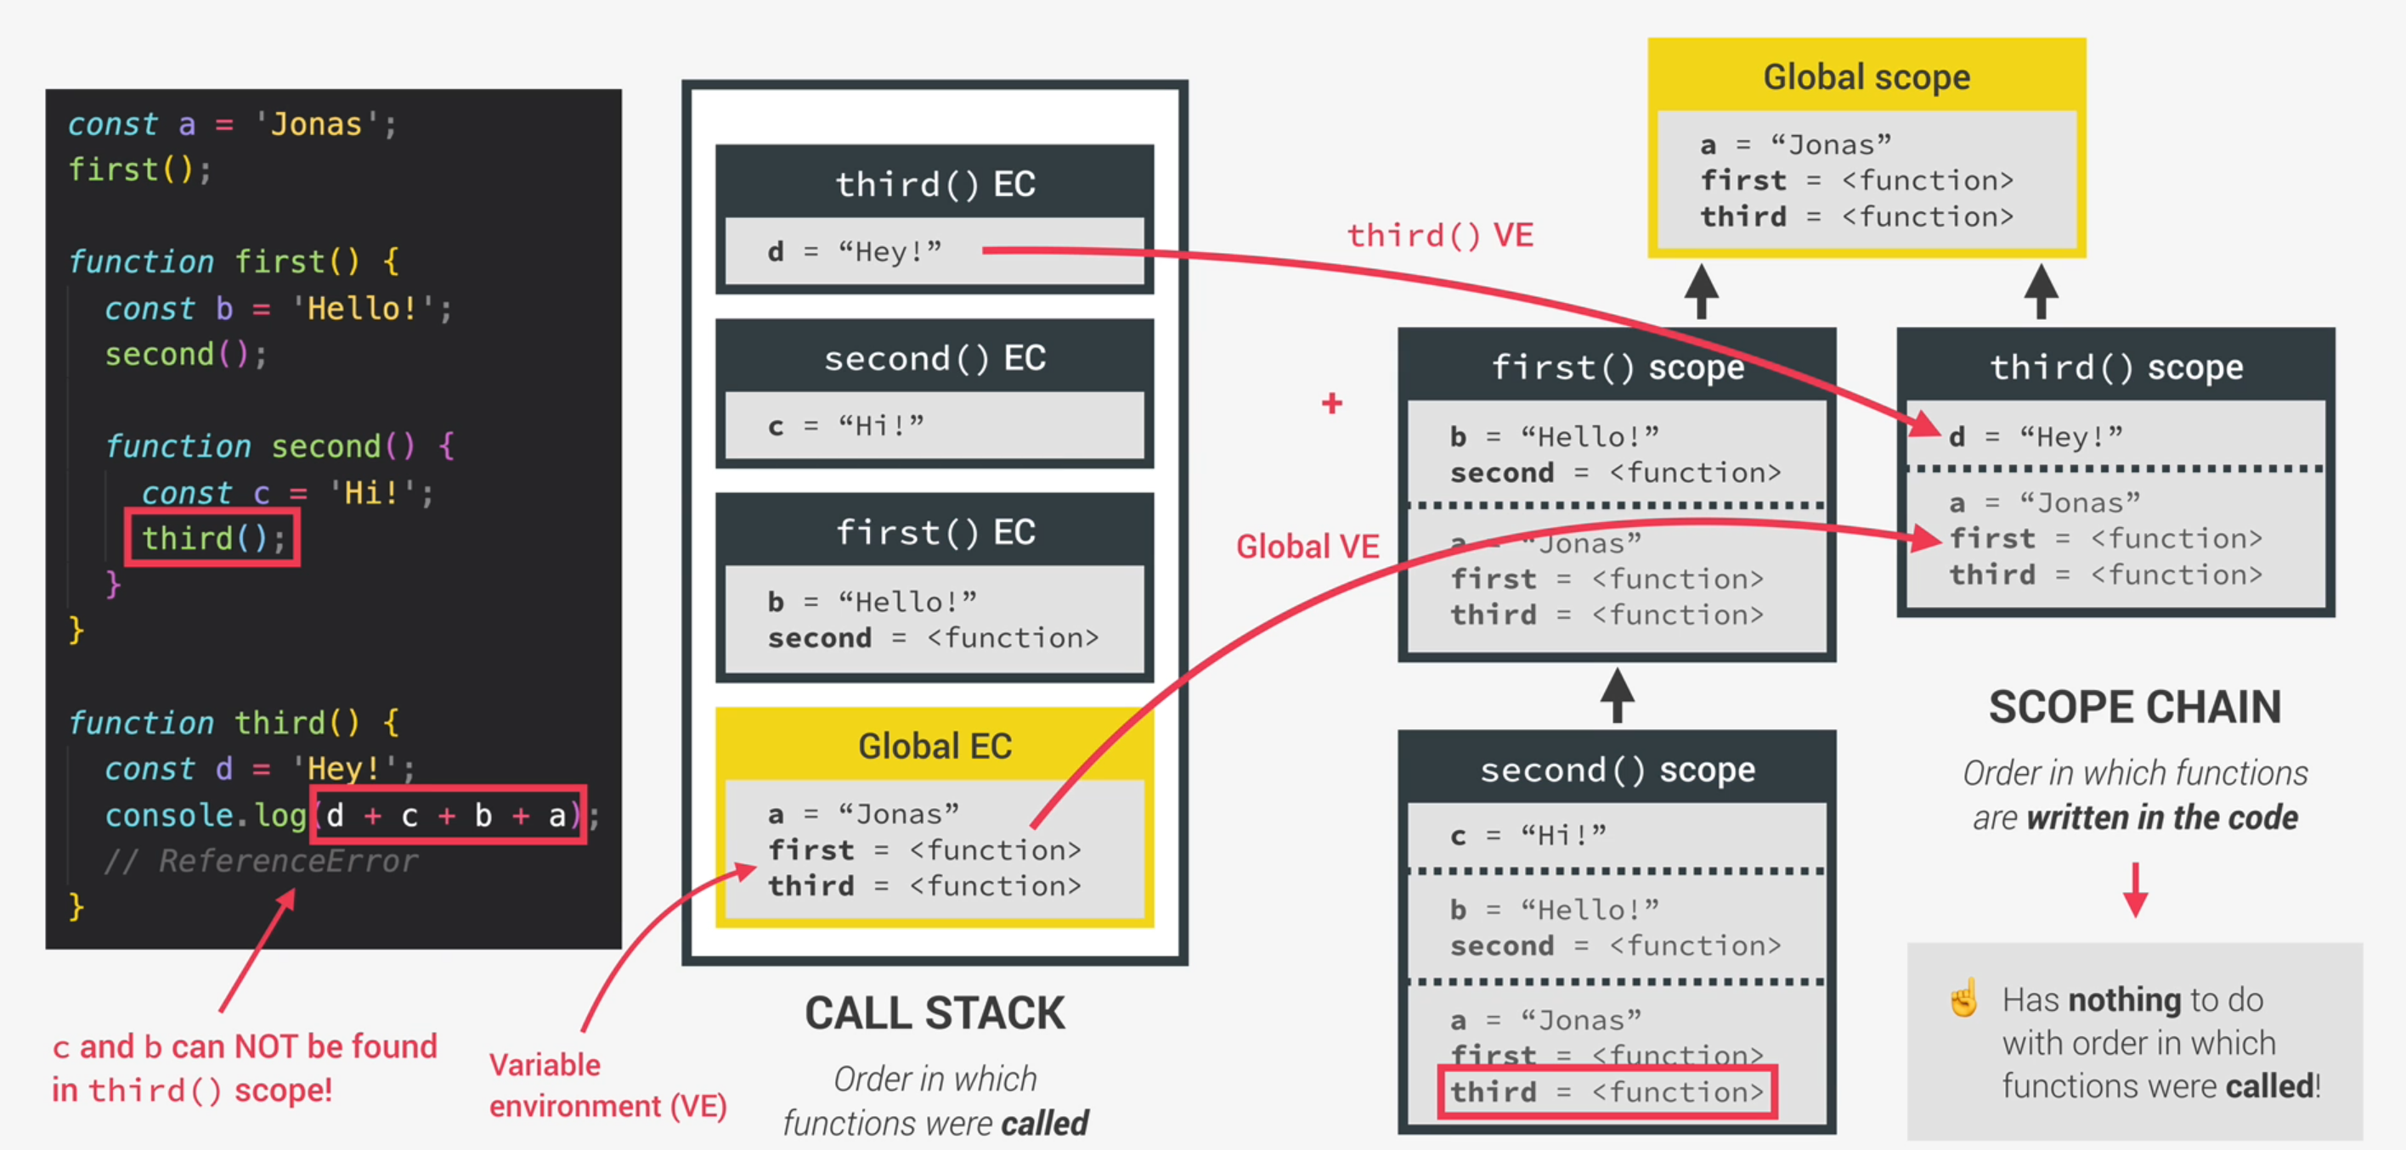

Slide 10
Default parameters
const createBooking = function(flightNum, numPassengers = 1, price = 100) {
const booking = {
fligthtNum: flightNum,
numPassengers: numPassengers,
price: price,
};
console.log(booking);
bookings.push(booking);
}
createBooking(“LH123”);
Šta će biti ispisano za polja koja nisu postavljena kroz poziv funkcije?

Slide 11
First-Class, High-Order funkcije
First-Class znači da JavaScript tretira funkcije kao vrednosti.
Odnosno funkcije su samo objekti.
High-Order funkcije su funkcije koje primaju drugu funkciju kao parametar ili vraćaju neku funkciju kao odgovor ili rade oba u isto vreme. Ovo je moguće jer funkcije u JavaScript-u tretiramo kao vrednosti(objekte) koje možemo da prosleđujemo i vraćamo kao odgovor drugih funkcija.
Kako su funkcije objekti i nad njima je moguće pozvati metode. (više o ovome u nastavku vežbi)

Slide 12
High-Order funkcije
Primer High-Order funkcije.
btn.addEventListener(‘click’, greet);
greet funkcija je prosleđena addEventListener funkciji kao parametar.
greet se u ovom slučaju naziva Callback funkcija jer će naknadno biti pozvana kroz addEventListener funkciju.

Slide 13
Call, apply, bind
Kako da prosledim “this” nekoj funkciji?
(Pogledati primer …)

Slide 14
Funkcije koje se izvršavaju samo jednom
(function () {
console.log(“run once”);
}
) ();

Slide 15
Closure
const secureBooking = function () {
let passengerCount = 0
return function () {
passengerCount++;
console.log(
}
}
Karakteristika funkcije da zapamti stanje na njenom nastanku.
Bilo koja funkcija ima pristup svim varijablama u kontekstu u kom je nastala čak i kada taj kontekst “nestane”.

Slide 16
Destrukturiranje nizova
const niz = [5, 6, 7];
const [x, y, z] = niz;
Šta ako hoću samo prvi i treći?
const [x, , z] = niz;
Šta nam ovo omogućava? (vraćanje više vrednosti iz jedne funkcije!)

Slide 17
Destrukturiranje objekata
const me = {
name: “Luka”,
year: 1998,
friends: friends,
}
const {name, friends} = me; (friends = [] – za default vrednost ukoliko ne postoji u okviru objekta)
const {name: firstName} = me; - nazivanje parametara drugačije od originala

Slide 18
Spread operator
const arr = [0, 1, 2];
const badNewArr = [1, 2, arr[0], arr[1], arr[2]];
const newArr = [1, 2, …arr]

Slide 19
Rest pattern
const arr = [1, 2, …[3, 4]] - destrukturiranje
const [a, b, …others] = [1, 2, 3, 4, 5] – prikupi elementi koji nisu iskorišćeni
Rest pattern – funkcije
const add = function(…numbers) {
sum = 0;
for () {…}
}
add(2, 3);
add(4, 5, 6, 7);
add(5)

Slide 20
Short circuiting (AND OR)
console.log(3 || ‘NekoIme’)
console.log(‘’ || ‘NekoIme’)
console.log(true || 0)
console.log(undefined || null)
Šta će biti ispisano?
OR – vraća prvu truthy vrednost (ili poslednju ukoliko su sve falsy)
AND – vraća prvu falsy vrednost (ili poslednju ukoliko su sve truthy)

Slide 21
Nullish Coalescing Operator (ES2020)
Nullish vrednosti – null i undefined (NEMA 0 i “”)
const guests = restaurant.guests ?? 5;

Slide 22
Logical assignment operators (ES2021)
rest.guests = rest.guests || 10;
rest.guests ||= rest.guests;
rest.guests ??= rest.guests;

Slide 23
For-of loop
for (const item of menu) {
console.log(item)
}
for (const item of menu.entries()) { // Kako ovo da pojednostavimo? [i, el]
console.log(item)
}

Slide 24
Iteriranje po objektu
for (const restaurantItem of Object.keys(restaurant)) {
console.log(restaurantItem);
}
for (const day of Object.values(restaurant)) {
}
for (const day of Object.entries(restaurant)) {
}

Slide 25
Setovi
Kolekcija unique elemenata.
const set = new Set([“Pasta”, “Pizza”,”Piletina”]);
Šta će biti ispis?
console.log(new Set(‘Luka’));
set.size;
set.has(“Pizza”);
set.add(“Garlic bread”);
set.add(“Garlic bread”);
set.delete(“Pizza”);
Elementu seta se ne može pristupiti preko indeksa. Set uglavnom služi samo da proverimo da li se neki element nalazi u njemu ili ne.

Slide 26
Mape
const rest = new Map();
rest.set(1, ‘Firenze, Italy’);
rest.set(2, ‘Rome, Italy’);
rest.get(1);

